Slide 1
SDU Studieservice Velkommen til

Slide 2
SDU
Repræsentantskab
Bestyrelse
Rektorat
Fællesområdet
Det Humanistiske
Fakultet
Det Natur- videnskabelige Fakultet
Det Samfunds- videnskabelige Fakultet
Det Sundheds- videnskabelige Fakultet
Det
Tekniske Fakultet
Institut
Institut
Institut
Institut
Institut
Institut
Institut
Institut
Institut
Institut

Slide 3
Vores ydelser
Ekspedition og brugerservice
Er rettet mod vores studerende som brugere. Vores ekspedition udvikles og tilpasses i løbende dialog med brugerne. Dialogen er systematisk og har fokus på at sikre, at brugerne understøttes bedst muligt i at forfølge deres mål.
Drift
Uddannelsesadministrativ drift er kerneydelsen i Studieservice. Vores drift er kendetegnet ved at være stabil, sikker og legal. Driften søges hele tiden optimeret og udviklet, så den er i balance hvad angår omkostninger og kvalitetskrav.
Udvikling
Udvikling sker gennem projekter, hvis fremmeste mål er at etablere en driftssituation, der står mål med kravene til en professionel uddannelsesadministrativ drift. Projektmodellen sikrer systematisk det bedste afkast af ideer og tiltag til optimering og kvalitetsudvikling indenfor Studieservices opgaveportefølje.

Slide 4
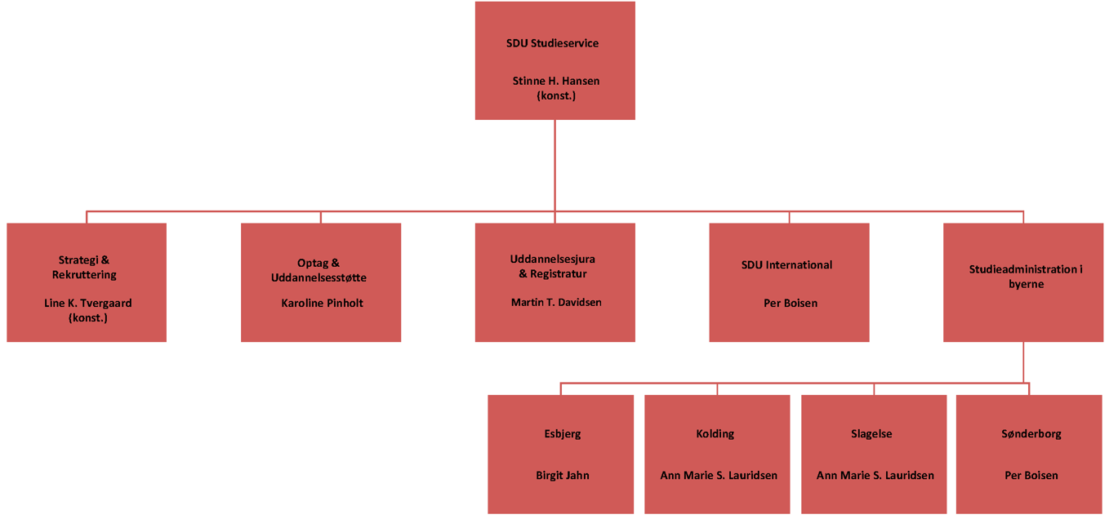
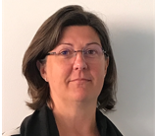
Organisations-diagram

Slide 5
Det studieadministrative landskab
Love, bekendtgørelser, samfund
Uddannelsesråd
Direktionsmedlem
Fakulteter
Studienævnene
Studieledere
SAK-ADM
SAK-KVAL
GRUM
SDU Studieservice
optagelse & optagelses-vejledning
undervisning
internationalt semester
praktik
eksamen

Slide 6
Uddannelsesrejsen
Studieadministration i byerne
Studieadministration i byerne
Studieadministration i byerne
Optag & Uddannelsesstøtte
Uddannelsesjura & Registratur
Uddannelsesjura & Registratur
Uddannelsesjura & Registratur
dimission
rekruttering
beviser
optagelse & optagelses-vejledning
internationalt semester
undervisning
praktik
eksamen
Optag & Uddannelsesstøtte
SDU International
Strategi & Rekruttering

Slide 7
Strategi & Rekruttering
Understøtte SDU’s strategiske og kommunikative arbejde med uddannelser
Sagsbehandling og procesfacilitering ifm. kvalitetssikring af SDU’s uddannelser
Projektledelse og facilitering af tværgående processer
Helhedsorienteret sagsbehandling
Sekretariatsbetjening af tværgående mødefora
Understøttelse af Studiechef, Direktør og Prorektor
Kommunikation til potentielle
og nuværende studerende ifm.
uddannelsesvalg og optagelse
Koordinering af interne og eksterne events der præsenterer SDU’s uddannelser (BA, KA og EVU)
Web-formidling ifm. studievalg, optagelse og studiestart
Nyhedsbrev om studievalg og optagelse på bachelorområdet
Tilbage til uddannelsesrejsen

Slide 8
Uddannelsesjura & Registratur
Opgaver ifm. tilmelding/afmelding til eksamen og undervisning
Opbygning af studiestruktur i STADS
Registrering af afgørelser og resultater vedr. studerende i det studieadministrative system STADS.
Opgaver vedr. eksamensudskrifter, 1. årsprøven, dispensation og andre eksamensrelaterede spørgsmål.
Matrikelopgaver fx ifm. orlov, ophør, studieskift, m.m.
Udstedelse af beviser, indskrivningsbekræftelser og verifikationer af resultater.
Opgaver ifm. efter- og videreuddannelse
Projektteam med fokus på digitalisering
Opgaver ift. uddannelsesjura - herunder sager om eksamensuregelmæssigheder og uddannelsesjuridisk regelsamling.
Vejledning og rådgivning af alle studerende på SDU om alt fra trivsel, studieteknik, opgave- og specialeskrivning og generelle regler (gennem 1-1 samtaler, webinarer mv.)
Administration af forhold og vejledning vedr. eliteidrætsudøvere tilknyttet Syddansk Elite
Tilbage til uddannelsesrejsen

Slide 9
SDU International
Internationalt uddannelsessamarbejde
Indgående udvekslings- og gæstestuderende
International studiestart
Udgående studerende
Udveksling af undervisere og ansatte
Politiske, juridisk, strategiske opgaver
SDUs internationale netværk
Program- og stipendieadministration
Diverse internationale sager
Tilbage til uddannelsesrejsen

Slide 10
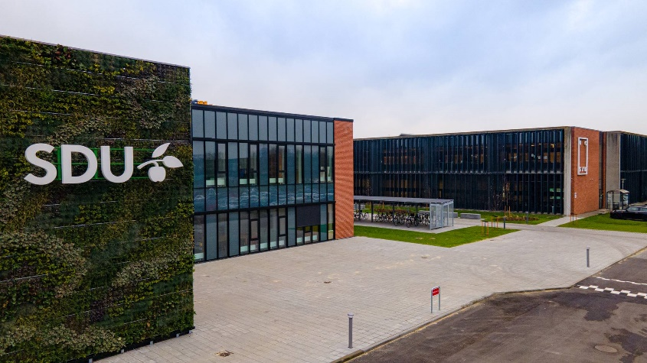
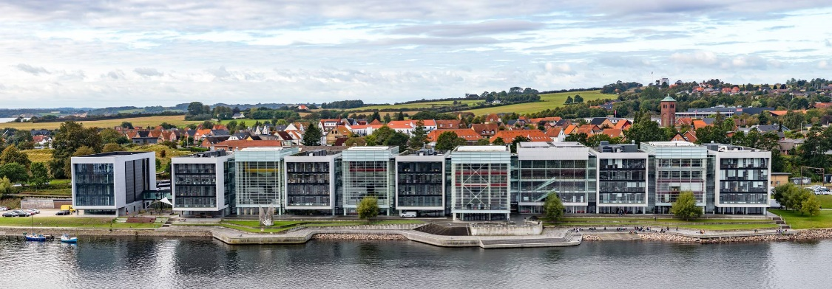
Studieadministration i byerne
Slagelse
Esbjerg
Uddannelsesadministration:
Skemaplanlægning
Eksamensplanlægning-/afvikling
Information og vejledning
Tværgående aktiviteter:
Brobygning
Åbent Hus
Studiestart
Dimission m.v.
Kolding
Sønderborg
Tilbage til uddannelsesrejsen

Slide 11
Optag & Uddannelsesstøtte
Information og vejledning om optag og studievalg
Fagligt ansvar for rammer og regler ifm. optag og adgang
Optagelse af studerende til: Bacheloruddannelser (KOT), Kandidatuddannelser (UKOT), Internationale Full Degree studerende
Behandling af klager ifm. optag
Administration, sagsbehandling og vejledning vedr. SU
Administration, rådgivning og vejledning til studerende med dyskalkuli eller dysleksi samt studerende med en psykisk, fysisk eller neurologisk funktionsnedsættelse (SPS) Derudover levering af studiestøtte til studerende med dysleksi og dyskalkuli samt support, undervisning og supervision til ansatte i forhold til deres opgaveløsning i relation til studerende.
Ansvarlig for Studenterservicezonen i Odense
Tilbage til uddannelsesrejsen

Slide 12
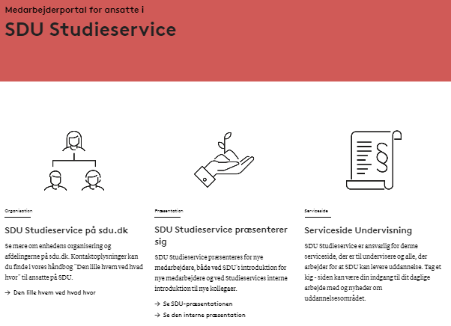
Medarbejderportalen til alle, der er ansat i SDU Studieservice
Tag et kig - siden er fyldt med information om bl.a.:
Arbejdsmiljø i SDU Studieservice
Databeskyttelse i SDU Studieservice
Autosvar (en skabelon)
Afdelingsmøder (materialer derfra)
…og meget mere
sdunet.dk/undervisning-og-eksamen

Slide 13
Servicesiden til alle, der arbejder for at SDU kan levere uddannelse
Tag et kig - siden kan være din indgang til dit daglige arbejde med og nyheder om uddannelsesadministration.
SDU Studieservice er ansvarlig for vedligehold af siden i tæt samarbejde med SAK ADM og fællesadministrative enheder.
sdunet.dk/undervisning-og-eksamen

Slide 14
Tak fordi du vil være en del af SDU Studieservice
Tak for i dag

